Slide 1
Programación Básica en JavaScript con NodeJS
Mitzi Ailyn Vázquez Galicia

Slide 2
01.
Introducción a JavaScript
1.1 Introducción
1.2 Paradigmas de
programación
1.3 Características de
JavaScript
1.4 Aplicaciones de JavaScript
1.5 Entorno Node.js
1.6 Concepto de servidor web
1.7 JSON

Slide 3

Introducción a JavaScript
Objetivos
Descripción
Aplicaciones
Justificación
03
01
Entender aspectos relacionados con el entorno de la programación en JavaScript.
Aprender las principales aplicaciones de programación en JavaScript
Aprender las principales características del lenguaje de JavaScript
Aspectos básicos y JavaScript aspectos relacionados con las características del lenguaje de programación las aplicaciones y el entorno en el cual se desarrolla la programación en JavaScript
02
04
Este curso te llevará paso a paso en los paradigmas de programación de JavaScript
Javascript es un lenguaje de programación altamente utilizado y muy potente, así como una de las principales herramientas en el contexto del iot

Slide 4
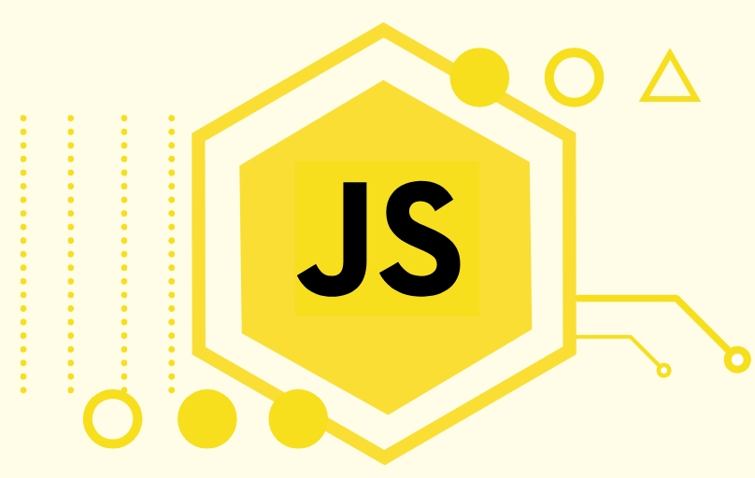
Introducción
JavaScript es un lenguaje de programación multiplataforma orientado a objetos que se utiliza para hacer que las páginas web sean interactivas, esto es mediante el uso de objetos y clases que permiten abstraer objetos del mundo real.

Slide 5
Introducción
Clase
Objeto
Atributos
Métodos
Carro
Rojo
Color
Marca
Modelo
Combustible
Arrancar()
Detenerse()
Acelerar()
Frenar()

Slide 6
JavaScript contiene una biblioteca estándar de objetos, como Array, Date y Math, y un conjunto básico de elementos del lenguaje como operadores, estructuras de control y declaraciones.
Además de que se puede utilizar sin tipar los objetos que se almacenan en cada variable.
De lado del cliente
Proporciona objetos para controlar un navegador y su Modelo de objetos de documento (DOM por Document Object Model).
Por ejemplo, las extensiones de lado del cliente permiten que una aplicación coloque elementos en un formulario HTML y responda a eventos del usuario, como clics del mouse, formularios para ingreso de datos y navegación de páginas.
De lado del servidor
Proporciona objetos relevantes para ejecutar JavaScript en un servidor.
Por ejemplo, las extensiones de lado del servidor permiten que una aplicación se comunique con una base de datos, brinde continuidad de información de una invocación a otra de la aplicación o realice manipulación de archivos en un servidor.

Slide 7
JavaScript y Java
JavaScript
Orientado a objetos. No hay distinción entre tipos de objetos. La herencia se realiza a través del mecanismo de prototipo, y las propiedades y métodos se pueden agregar a cualquier objeto de forma dinámica.
Los tipos de datos de las variables no se declaran (tipado dinámico, tipado flexible).
No se puede escribir automáticamente en el disco duro.
Java
Basado en clases. Los objetos se dividen en clases e instancias con toda la herencia a través de la jerarquía de clases. Las clases y las instancias no pueden tener propiedades o métodos agregados dinámicamente.
Los tipos de datos de las variables se deben declarar (tipado estático, fuertemente tipado).
Puede escribir automáticamente en el disco duro.

Slide 8
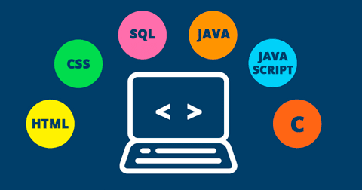
1.2 Paradigmas de programación
Es la manera o estilo de programación de software.
Existen diferentes formas de diseñar un lenguaje de programación y varios modos de trabajar para obtener los resultados.
Los lenguajes de programación adoptan uno o varios paradigmas en función del tipo de órdenes que permiten implementar como, por ejemplo, Python o JavaScript, que son multiparadigmas.

Slide 9
Tipos de paradigmas
Paradigma imperativo
Paradigma declarativo
Consiste en una secuencia de instrucciones en las que se describe paso a paso lo que el programa hará.
Este paradigma no necesita definir algoritmos puesto que describe el problema en lugar de encontrar una solución al mismo. Este paradigma utiliza el principio del razonamiento lógico para responder a las preguntas o cuestiones consultadas.

Slide 10
Existen algunos enfoques sujetos a la programación imperativa, por ejemplo:
*
Programación estructurada
Programación procedimental
Programación modular
*
*
**Algunos de los lenguajes que hacen uso de este tipo de paradigmas son: Pascal, COBOL, FORTRAN, C, C++, etc.
En este tipo de programación, el flujo de control se define mediante bucles anidados, condicionales y subrutinas.
Este paradigma consiste en basarse en un número muy bajo de expresiones repetidas para englobarlas todas en un procedimiento o función y llamarlo cada vez que tenga que ejecutarse.
Se trata de dividir un programa en módulos o subprogramas con el fin de hacerlo más manejable y legible. Ayuda a resolver problemas de programación más complejos.

Slide 11
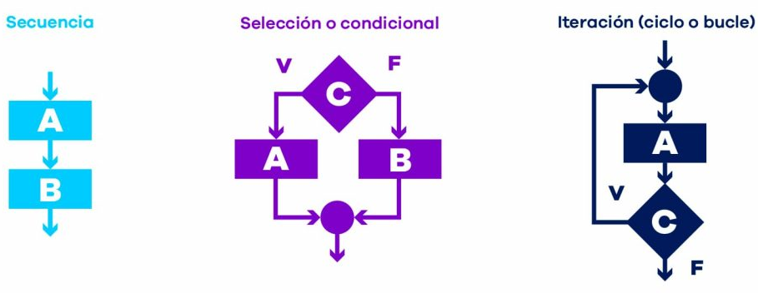
Programación estructurada

Slide 12
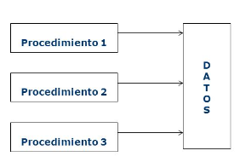
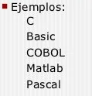
Programación procedimental

Slide 13
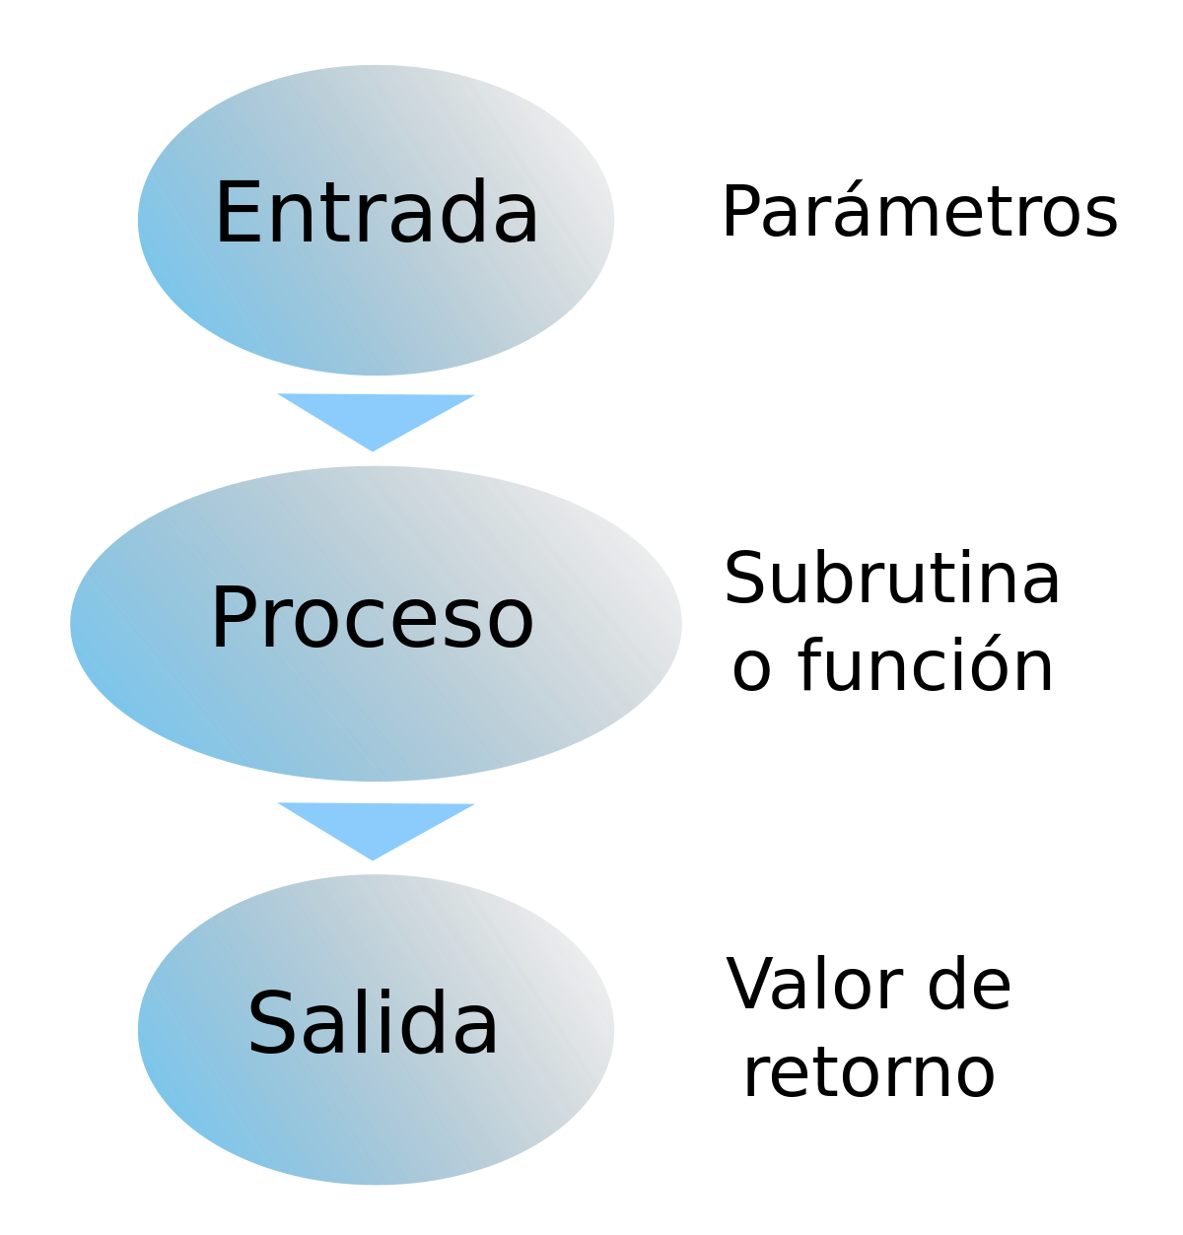
Programación modular

Slide 14
Programación Orientada a Objetos
En este paradigma se construyen modelos de objetos, que representan características y funciones del problema a resolver.
Separa los diferentes componentes de un programa, permitiendo simplificar su creación, depuración y posteriores mejoras, también disminuye los errores y promociona la reutilización del código.
Los objetos, de los que se habla en este paradigma, son estructuras abstractas que a través de interfaces, describen y/o representan un objeto del mundo real, así como su relación con el entorno.
Algunos lenguajes de programación orientada a objetos son: Java, Phyton o C#.

Slide 15
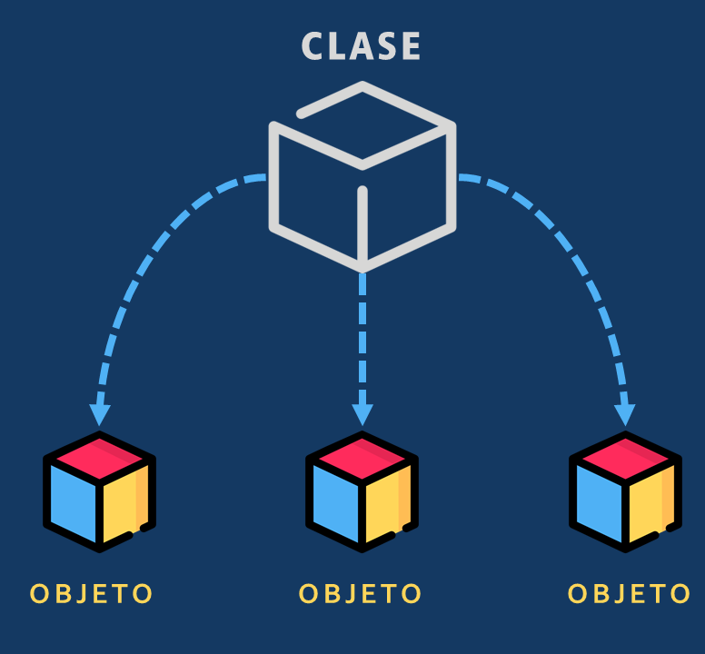
Programación orientada a objetos

Slide 16
Programación reactiva
Se basa en cambios en los flujos de datos, en los que los objetos reaccionan a los valores que reciben de dicho cambio.
Responsivos: aseguran la calidad del servicio cumpliendo unos tiempos de respuesta establecidos.
Resilientes: se mantienen responsivos incluso cuando se enfrentan a situaciones de error.
Elásticos: se mantienen responsivos incluso ante aumentos en la carga de trabajo.
Orientados a mensajes: minimizan el acoplamiento entre componentes al establecer interacciones basadas en el intercambio de mensajes de manera asíncrona.

Slide 17
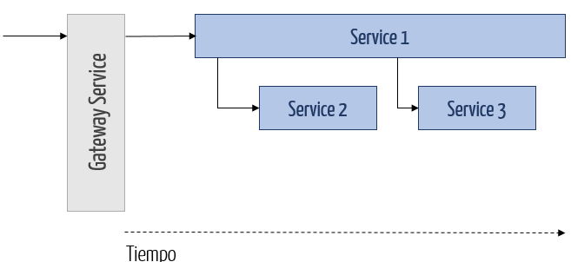
Programación reactiva

Slide 18
1.3 Caracteristicas de JavaScript
Lenguaje orientado a objetos
Tipado débil o no tipado
Alto nivel
Lenguaje interpretado
Utiliza clases y objetos como estructuras que permiten organizarse de forma simple y además son reutilizables.
No es necesario especificar el tipo de dato al declarar una variable, esto tiene la ventaja principalmente de ser más rápida la programación.
Se llama así porque está alejado del nivel de las máquinas y tiene una gran similitud con el lenguaje humano, por lo que la comprensión de su sintaxis es mucho más fácil.
Utiliza un intérprete que permite convertir las líneas de código directamente en el lenguaje de la máquina sin necesidad de un compilador.

Slide 19

1.4 Aplicaciones de JavaScript
JavaScript es un lenguaje de programación que por mucho tiempo estuvo del lado del cliente, lo que permitía crear efectos y animaciones sin ninguna interacción o respondiendo a eventos causados por el propio usuario. Actualmente es un lenguaje de programación muy popular y desde hace ya varios años fue creada una versión que puede ser ejecutada del lado del servidor (Node JS) y no sólo del cliente. Por ello, ahora JavaScript se ejecuta tanto en los navegadores como en los servidores, logrando con esto, propiciar a su alrededor una vasta comunidad de desarrolladores con un perfil muy completo.

Slide 20
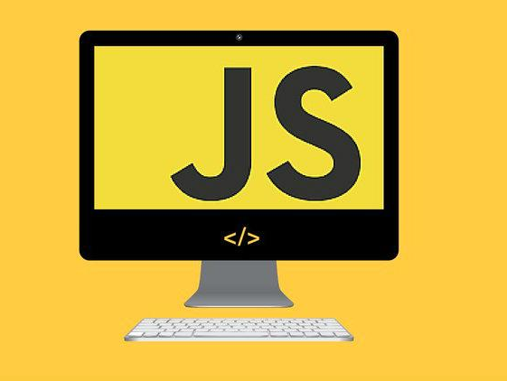
Aplicaciones
Creación de páginas web
Sistemas operativos
Desarrollo de todo el backend de una aplicación
Bases de datos
Servidores de Internet
Plataformas de juegos
Desarrollo móvil

Slide 21
1.5 Entorno Node.js
https://github.com/ailynVG/Node-Mysql/blob/main/NODE.JS%20PARA%20EL%20DESARROLLO%20DE%20APLICACIONES%20WEB.pdf

Slide 22
1.6 Concepto de servidor web

Slide 23
1.7 JSON
Primer ejemplo de una cadena de caracteres
var json = '{"nombre":"Manuel","edad":23,"nacionalidad":"Mexicana"}’;
Segundo ejemplo conviertiendo una cadena de caracteres a objeto
var json = '{"nombre":"Manuel","edad":23,"nacionalidad":"Mexicana"}';
var obj = JSON.parse(json);
Tercer ejemplo mostrando el objeto
var json = '{"nombre":"Manuel","edad":23,"nacionalidad":"Mexicana"}';
var obj = JSON.parse(json);
console.log(obj.nombre);

Slide 24
Cuarto ejemplo modificando un dato de la cadena
var json = '{"nombre":"Manuel","edad":23,"nacionalidad":"Mexicana"}';
var obj = JSON.parse(json);console.log(obj.nombre);obj.nombre = "Pedro";
console.log(obj.nombre);
Quinto ejemplo agregando un arreglo a la cadena
var json = '{"nombre":"Manuel","edad":23,"nacionalidad":"Mexicana",
"hobbies":["ajedrez","video juegos","comics"]}’;

Slide 25
Sexto ejemplo accediendo a datos mediante el indice
var json = '{"nombre":"Manuel","edad":23,"nacionalidad":"Mexicana",
"hobbies":["ajedrez","video juegos","comics"]}';
var obj = JSON.parse(json);
console.log(obj.hobbies[0]);
obj.hobbies[0] = "peliculas";
console.log(obj.hobbies[0]);
Septimo ejemplo agregando un json dentro de otro json
var json = '{"nombre":"Manuel","edad":23,"nacionalidad":"Mexicana",
"hobbies":["ajedrez","video juegos","comics"],
"mascota":{ "especie":"perro", "nombre":"dui", "edad":1 } }';
var obj = JSON.parse(json);
var nombreMascota = obj.mascota.nombre;
console.log(nombreMascota);

Slide 26
02.
Administrador de paquetes NPM
2.1 Introducción
2.2 Instalación local
2.3 Instalación global
2.4 El archivo package.json
2.5 Desinstalando un módulo
2.6 Actualización de un módulo
2.7 Creación de un módulo

Slide 27

2.1 Introducción
NPM fue creado por Isaac Z. Schluter quien estuvo experimentando con common de JavaScript y considero las dependencias de otros proyectos similares como PHP (PEAR) y Perl (CPAN).
El 17 de marzo del 2020 GitHub (una filial de Microsoft) anuncia la adquisición de la empresa NPM. Inc junto con el software escrito en JavaScript.
NPM se instala automáticamente desde la versión 0.6.3 de Node.js

Slide 28
NPM
Entorno de ejecución de JavaScript del lado del servidor, el cual, esta basado en el motor V8 de Google Chrome.
Npm es parte esencial de Node.js
Node Package Manager
Manejador de Paquetes de Node.js
Es una herramienta de Node.js para compartir e instalar paquetes
Uno o más archivos .js (módulos) agrupados (o empaquetados). Los archivos en un paquete son código reutilizable que realiza una función específica para una aplicación Node.js

Slide 29
NPM se compone de:
Repositorio online para publicar paquetes de software libre para ser utilizados en proyectos de Node.js
Una herramienta para la terminal (command line utility) para interactuar con dicho repositorio que, ayuda a la instalación de utilidades, manejo de dependencias y la publicación de paquetes

Slide 30
2.4 El archivo de package.json
¿Qué es?
Contiene
Archivo que indica a NPM que el directorio en el que se encuentra es en efecto un proyecto do paquete NPM.
Información del paquete como:
Descripción
Versión
Autor
Dependencias

Slide 31
Version
Archivo generado automáticamente mediante la ejecución de un script de NPM.
npm init
Crea archivos json
Cubre los ítems comunes y trata de adivinar algunos valores por defecto
Description
Entry point
Corresponde a la versión de tu proyecto.
Una breve descripción de tu proyecto. Particularmente importante si lo que estás creando es un paquete que publicarás vía npm.
Define cuál será el punto de "entrada" del proyecto. Esto es, que archivo se ejecutará cuando se importe el proyecto dentro de otro.

Slide 32
Test command
Git repository
Author
Aquí se puede definir el comando que se quiera ejecutar para realizar las pruebas del proyecto, este comando se ejecutará cuando se escriba npm run test en el terminal
Define la url del repositorio git en donde este proyecto está alojado, se utiliza para informar a los usuarios del paquete, el repositorio en donde encontrar el código fuente del proyecto.
El nombre e email de quien creó este proyecto.
License
Private
Identifica el tipo de licencia de uso del proyecto. Permite a las personas saber que y que no está permitido al usar el código.
Es un valor boolean que permite evitar que el paquete se publique en el repositorio. Si lo que se esta creando es un proyecto personal este valor será true.

Slide 33
El archivo package-lock.json
El archivo package-lock.json es un archivo generado automáticamente cuando se instalan paquetes o dependencias en el proyecto. Su finalidad es mantener un historial de los paquetes instalados y optimizar la forma en que se generan las dependencias del proyecto y los contenidos de la carpeta node_modules/.

Slide 34
2.2 Instalación local
La finalidad más popular de NPM es la de gestionar (instalar, desinstalar y actualizar) los paquetes o dependencias de un proyecto de forma cómoda, rápida y amigable para el cualquier persona, permitiendo ahorrar tiempo y esfuerzo.
Uno de los problemas de crear un proyecto, es que debían gestionarse las dependencias de forma manual (colocar las librerías en carpetas específicas), pero dependíamos del conocimiento, memoria y experiencia de la persona que colocó esas dependencias, que en el mejor de los casos, lo habrá documentado.
Las tareas de actualización de dichas librerías se volvían un proceso bastante tedioso (a veces hasta imposible) y complejo. Con NPM la idea es automatizar todo este proceso, para que sea una tarea rápida y sencilla.

Slide 35
Comando | Abreviatura | Descripción
npm search <palabra> | npm s <palabra> | Realiza una búsqueda de paquetes en NPM.
npm install <paquete> | npm i <paquete> | Instala el paquete indicado en node_modules/.
npm uninstall <paquete> | npm r <paquete> | Desinstala el paquete indicado, eliminándolo de node_modules/.
Utilizaremos principalmente el comando install y uninstall de npm, además de un pequeño comando ayudante, denominado npx
Es posible abreviar o utilizar alias en ciertos comandos. Por ejemplo npm add o npm i son equivalentes a npm install, mientras que npm unlink, npm remove, npm rm o npm r son equivalentes a npm uninstall.

Slide 36
Buscar paquetes de NPM
Los paquetes de NPM podemos buscarlos a través del buscador de NPM, disponible en la web NPMjs.com. No obstante, también podemos utilizar el buscador de linea de comandos de npm
npm search howler
npm show howler

Slide 37
Instalar paquetes de NPM
Para instalar un paquete en un proyecto, simplemente debemos utilizar el comando npm install, situados en la carpeta de nuestro proyecto.
Esto instalará dicho paquete y todas sus dependencias en la carpeta node_modules/, a la vez que actualiza el fichero package.json añadiendo el paquete y su versión como una dependencia del proyecto.

Slide 38
Formas de instalar un paquete
Comando | Formato largo | Descripción
npm install -D | --save-dev | Instala el paquete en el proyecto, como dependencia de desarrollo.
npm install | --save-prod | Instala el paquete en el proyecto, como dependencia de producción.
npm install -g | --global | Instala el paquete en el sistema, sin asociarlo al proyecto.

Slide 39
Las dependencias de desarrollo son aquellos paquetes que necesitamos en un proyecto mientras estamos desarrollándolo, pero una vez tenemos el código generado del proyecto, no vuelven a hacer falta.
Los paquetes instalados con el flag --save-dev o -D se instalan en esta modalidad, guardándolos en la sección devDependences del fichero package.json.
npm install --save-dev gh-pages
Librería y comando CLI para desplegar fácilmente un proyecto en GitHub Pages. Como se trata de un paquete que no es necesario incluir en la web final (se utiliza en desarrollo para desplegar).

Slide 40
las dependencias de producción son aquellos paquetes que necesitamos tener en la web final generada, como librerías Javascript necesarias para su funcionamiento o paquetes similares. Los paquetes instalados con el flag --save-prod, -P o directamente sin ningún flag se instalan en esta modalidad, guardándolos en la sección dependences del fichero package.json.
npm install howler
Librería Javascript que permite manipular y gestionar archivos multimedia de audio desde el navegador. En este caso se trata de una librería JS que si estará incluida en la versión definitiva de la página, por lo que la instalaremos con el flag --save-prod, -P o sin indicar ninguno, ya que es la opción por defecto.

Slide 41
2.3 Instalación global
Para instalar paquetes con NPM sin asociarlos a un proyecto deberemos utilizar el flag --global o -g. Esto indicará a NPM que el paquete debe ser instalado en el sistema y estará disponible para los usuarios del sistema, sin necesidad de tenerlo como dependencia del proyecto.
npm install -g parrotsay

Slide 42
NPM habrá instalado todos los archivos necesarios en la ruta global, que habitualmente es /usr. De esta forma, todos los archivos del paquete parrotsay se guardan en /usr/lib/node_modules/parrotsay/, mientras que los archivos ejecutables se guardan en /usr/bin, más específicamente, un enlace simbólico al ejecutable de node de la primera carpeta mencionada.
parrotsay lenguajejs.com

Slide 43
Cuidado con las instalaciones globales
Consideraciones:
A) Se trate de un paquete de línea de comandos.
B) El paquete es para uso individual y no requiere estar ligado a un proyecto.
C) Si el paquete se utiliza en un proyecto, cada usuario que descargue el proyecto debe instalarlo de forma manual.
Puede parecer muy interesante instalar paquetes de forma global pero puede tener ciertas implicaciones.

Slide 44
Ver paquetes globales instalados
Es posible que con el tiempo, no nos acordemos de los paquetes instalados de forma global en nuestro sistema. Una forma rápida y práctica para ver que paquetes tenemos instalados es utilizando el siguiente comando
npm list -g --depth 0
El parámetro -g o --global nos muestra los paquetes globales
El parámetro --depth 0 indica que no muestre dependencias, sólo el paquete principal

Slide 45
2.5 Desinstalando un módulo
Desintalar un modulo local:
npm uninstall howler
Esto se encargará de eliminar el paquete de node_modules/ y eliminar su asociación al proyecto en el package.json, independientemente de ser una dependencia de desarrollo o de producción.

Slide 46
Desinstalar módulos globales
npm uninstall -g parrotsay
En el caso de que no queramos continuar con un paquete global instalado, podemos desinstalarlo fácilmente.
Esto eliminará el paquete por completo de nuestro sistema.

Slide 47
2.6 Actualización de un módulo
Este menú nos mostrará las dependencias que tienen actualizaciones.
En la columna current la versión instalada en el proyecto, en la columna wanted la versión máxima determinada por nuestro versionado semántico del package.json y en latest la última versión disponible de la dependencia.
Además, los colores:
En rojo mostrarán los paquetes que encajan con nuestra política de actualizaciones semver y podemos actualizar.
En amarillo se nos mostrarán los paquetes que no encajan con nuestra política de actualizaciones.
NPM tiene un sistema de actualización de dependencias integrado. Se puede activar ejecutando npm outdated

Slide 48
Parámetro | Descripción
-u | Abre el menú interactivo de actualización. SPACE seleccionas paquetes y ENTER actualiza selección.
-y | No abre menú interactivo, sino que actualiza todo sin preguntar.
-p | No actualiza las dependencias de desarrollo, sólo las de producción.
-d | No actualiza las dependencias de producción, sólo las de desarrollo.
-g | Actualiza los paquetes globales del sistema, no los del proyecto.
Existe un paquete no oficial llamado npm-check que mejora considerablemente el sistema de actualización de dependencias de NPM, con un sistema interactivo, mucha información bien desglosada y algunos parámetros interesantes

Slide 49
npm-check separa las actualizaciones en grupos de parches, versiones menores y versiones mayores, mostrando el número de versión actual y a actualizar, el texto devDep si es una dependencia de desarrollo, e incluso un enlace clickeable al README o la página de la dependencia para revisar los cambios.
Para actualizar las dependencias de nuestro proyecto, tras instalarlo de forma global con npm install -g npm-check, podemos ejecutarlo en modo interactivo con un simple npm-check -u:

Slide 50
2.7 Creación de un módulo
Cuenta de GitHub
Cuenta en npm
Tener Node, NPM y Git instalados

Slide 51
Práctica
Crear una carpeta nueva.
Abrir la carpeta desde Visual Studio.
Crear un archivo de node desde la terminal (F1 o ctl + shift + P que abre una ventana donde podremos escribir las palabras terminal integrated).
Ejecutar el comando npm init –y que crea un proyecto package.json en donde vamos a describir un proyecto o módulo que vamos a publicar en npm.
Dentro del proyecto creamos una carpeta que se llame src.
Dentro de esa carpeta creamos un archivo llamado index.js que nos va a servir para exportar algunas funciones a otros proyectos (importándolos).
En el archivo index se crean dos funciones aleatorias que permiten dar a conocer la función de estas y como utilizarlas.
Tomamos valores de la página jsonplaceholder, en la sección de users y tomamos datos en formato json.
Creamos una variable para utilizar una dependencia (axios) e instalamos la dependencia (npm i axios).

Slide 52
10. Usamos la dependencia y le hacemos una petición get a la dirección que checamos en jsonplaceholder y los guardamos en una constante.
11. Solicitamos solo los valores que nos interesan para que los muestre en consola.
12. Exportamos las funciones (users y greet).
13. Limpiamos la terminal y agregamos un nombre de usuario npm adduser
(agregamos un nombre de usuario, una contraseña, un corre y un token que nos envían al correo).
14. Iniciamos sesión en el navegador en la cuenta de npm.
15. En el archivo package.json fijarnos que el nombre que le asignamos al proyecto, no exista en npm.
16. En la termina colocamos el comando npm publish.

Slide 53
03.
Conceptos básicos
3.1 Introducción
3.2 Callbacks
3.3 Código no bloqueante
3.4 Programación por eventos
3.5 Emisor de eventos

Slide 54
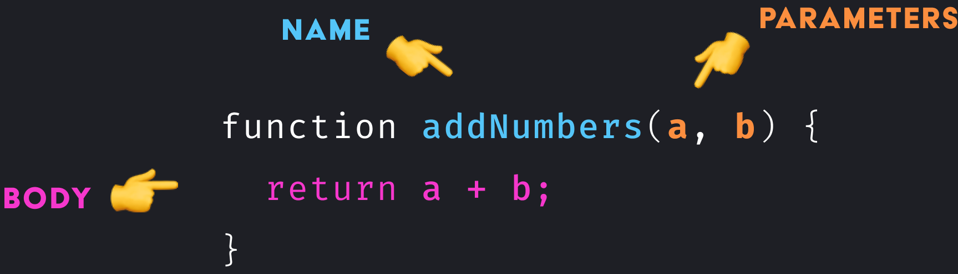
3.1 Introducción
Una función en JavaScript es similar a un procedimiento
Son un conjunto de instrucciones que realiza una tarea o calcula un valor, pero para que un procedimiento califique como función, debe tomar alguna entrada y devolver una salida donde hay alguna relación obvia entre la entrada y la salida.
Para usar una función, se debe definir en algún lugar del ámbito desde el que deseas llamarla.

Slide 55
Una definición de función (también denominada declaración de función o expresión de función) consta de la palabra clave function, seguida de:
El nombre de la función.
Una lista de parámetros de la función, entre paréntesis y separados por comas.
Las declaraciones de JavaScript que definen la función, encerradas entre llaves, { ... }
function square(number) {
return number * number;
}
Parámetro: argumento que se pasará a la función. Una función puede tener hasta 255 argumentos

Slide 56
function miFuncion(elobjeto){ elobjeto.marca= "Toyota"; } var miCarro = { marca: "Honda", modelo: "Accord", año: 1998 }; window.alert(miCarro.marca); miFuncion(miCarro); window.alert(miCarro.marca);

Slide 57
3.2 Callbacks
Los callbacks en JavaScript representan el uso de funciones como parámetros de otras funciones.
Es decir, un callback se crea cuando insertamos una función como valor de un parámetro de otra función.
Podemos meter funciones dentro de funciones.

Slide 58
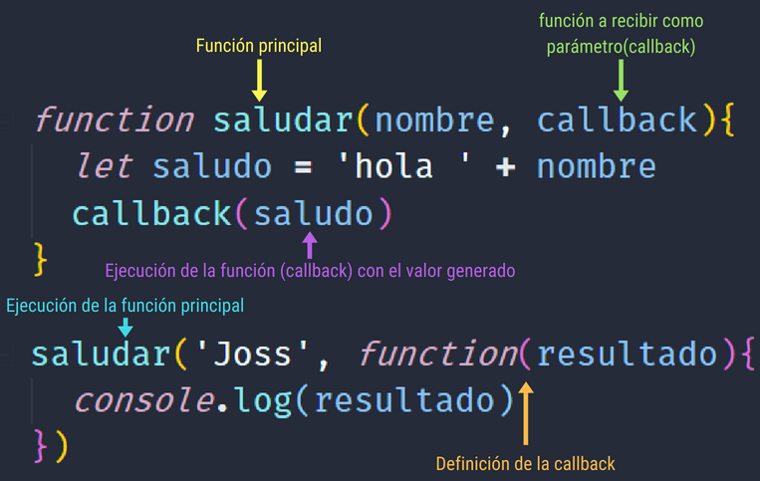
‘Mitzi’

Slide 59
process.stdin.resume();
process.stdin.setEncoding('ascii');
function saludar(nombre) {
console.log('Hola ' + nombre);
}
function pedirNombre(callback) {
console.log("Escribe tu nombre: ");
process.stdin.on('data', function (line) {
callback(line);
process.exit();
});
}
pedirNombre(saludar);

Slide 60


3.3 Código no bloqueante
Las tareas que realizan los lenguajes de programación usualmente llevan un tiempo para realizarse. Por ejemplo, un acceso a disco o un acceso a base de datos, requieren un tiempo para procesarse. Durante el tiempo de procesamiento de determinadas tareas el proceso que las ha iniciado tiene dos opciones:
BLOQUEANTE
Quedarse en estado “suspendido” esperando hasta que la tarea termine, es decir, hasta que la base de datos devuelva el resultado o el archivo se haya podido abrir o leer.
NO BLOQUEANTE
Liberar el flujo de ejecución, de modo que el proceso que inició la acción puede atender otras necesidades del lenguaje.

Slide 61
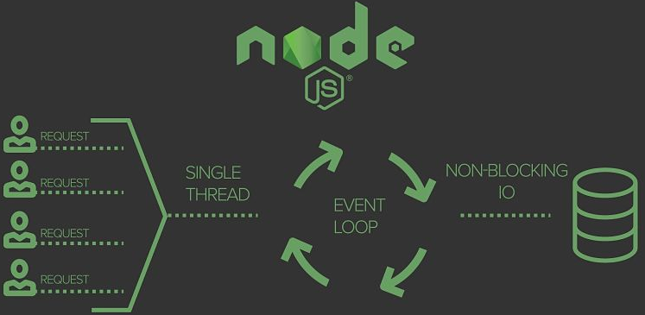
En PHP cada solicitud requiere un proceso independiente del sistema para ser atendida. Durante todo el procesamiento de esa solicitud ese proceso se encuentra activo, aunque en algunos momentos pueda estar desocupado (por ejemplo cuando espera la respuesta de una consulta contra la base de datos).
En Node el proceso que atiende una solicitud quedará liberado cuando esté esperando la respuesta de la base de datos y podrá atender a otras solicitudes mientras tanto. Cada proceso ocupa cierta memoria y recursos de la máquina, por lo que al liberarse permite que esos recursos se pongan a disposición de otras solicitudes

Slide 62
3.4 Programación por eventos
En JavaScript existe un concepto llamado evento, que no es más que una notificación de que alguna característica interesante acaba de ocurrir, generalmente relacionada con el usuario que navega por la página.
Dichas características pueden ser muy variadas:
Clic de ratón del usuario sobre un elemento de la página
Pulsación de una tecla específica del teclado
Reproducción de un archivo de audio/video
Scroll de ratón sobre un elemento de la página
El usuario ha activado la opción “Imprimir página”

Slide 63
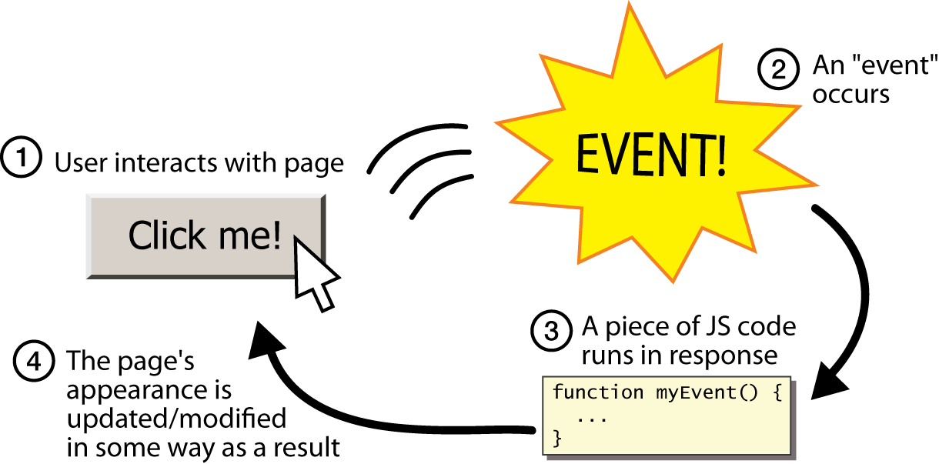

Slide 64
Formas de manejar eventos
Forma | Ejemplo | Artículo en profundidad
Mediante atributos HTML | <button onClick="..."></button> | Eventos JS desde atributos HTML
Mediante propiedades Javascript | .onclick = function() { ... } | Eventos JS desde propiedades Javascript
Mediante addEventListener() | .addEventListener("click", ...) | Eventos JS desde listeners

Slide 65
Mediante atributos HTML
<button onClick="alert('Hello!')">Saludar</button>

Slide 66
Mediante propiedades JavaScript
<script>
const button = document.querySelector("button");
button.onclick = function() {
alert("Hola 2!");
}
</script>

Slide 67
Mediante addEventListener()
<script>
const button = document.querySelector("button");
button.addEventListener("click", function() {
alert("Hola 3!");
});
</script

Slide 68
3.5 Emisor de eventos
Los eventos se encuentran manejados por un módulo que necesita ser incluido en el código.
Esto permite usar utilidades para trabajar con eventos como crear, enviar y recibir eventos.
var eventos = require(‘eventos’);
Una vez incluido el módulo es necesario instanciar un objeto de la clase ‘EventEmitter’ (objetos capaces de emitir un evento).
var EmisorEventos = eventos.EventEmitter;
var manejador = new EmisorEventos();
Ya instanciado se genera un nuevo evento mediante el método ‘on()’. Este evento es un ‘listener’, es decir, escucha o espera que sea invocado por el emisor de eventos para ejecutar el código que contiene.
manejador.on(‘saludo’, function(nombre){
console.log(‘Hola ‘ + nombre);
});
El método ‘on()’ recibe como primer argumento el nombre con el cual será invocado por el emisor y como segundo argumento un método completo en el cual se indica si recibe argumentos de entrada y su funcionamiento.

Slide 69
Este método que recibe como argumento puede ser descrito de manera literal, es decir, indicar sus argumentos y su funcionamiento en el mismo argumento del método ‘on()’ o hacer un callback a una función ya hecha.
En este caso el mensaje ‘saludo’ detonará la función que recibe un nombre como argumento e imprime en consola el texto ‘Hola’ seguido del nombre recibido.
Una vez generado el escuchador se puede invocar mediante el uso del método ‘emit()’ del manejador, el cual recibe como argumento el nombre del evento a ejecutar y los argumentos que este necesita.
manejador.emit(‘saludo’, ‘Mitzi’);
En este caso, se llama al evento ‘saludo’ y se le da como argumento la cadena de caracteres ‘Mitzi’.
Así mismo, se puede utilizar un ‘setInterval’ para que se invoque al evento cada cierto tiempo
setInterval(function(){
manejador.emit('saludo’, ‘Mitzi’);
},1000);
En este caso, el evento ‘saludo’ se ejecutará cada mil milisegundos, es decir, cada segundo.

Slide 70
04.
Manejo de Memoria
4.1 Introducción
4.2 Buffers
4.3 Streams
4.4 Manejo de archivos

